Slide 1




Kapsülleme(Encapsulation)
İleri Programlama Dersi
http://youtube.com/bmdersleri
Hazırlayan ve Sunan: Ali Fırat Demirbaş 1711404033
Tarih : 30/05/2021
Sürüm : v2
Ders Yürütücüsü : Doç. Dr. İsmail KIRBAŞ

Slide 2

İçindekiler
Kapsülleme (Encapsulation) nedir?
Kapsülleme Gereklilikleri
Kapsülleme Örneği
Örnek Uygulama
Sonuç
Kaynaklar
http://youtube.com/bmdersleri

Slide 3
Encapsulation (Kapsülleme) nedir?
Kapsülleme, nesne yönelimli programlamanın 4 ana prensibinden biridir.
Türkçe’de kapsülleme veya sarmalama olarak bilinen encapsulation prensibi sınıfın özelliklerini korumaya almasıdır. Bu korumayı sağlamak için private ve protected erişim belirteçlerini (access modifiers) kullanırız. Eğer bir özelliği tanımlarken private kullanırsak o sınıf dışında hiçbir sınıftan erişim sağlanamaz. Protected kullanırsak da yalnızca alt sınıflar ve aynı package’da bulunan sınıflar tarafından erişilir.

Slide 4
Encapsulation (Kapsülleme) nedir?
Kapsülleme dediğimiz şey bir nesnenin nasıl çalıştığının kapalı, ne yaptığının açık olmasıdır.
Bazı büyük projeler tek bir kişi yerine birkaç kişiden oluşan gruplar ya da departmanlar ile yürütülmektedir. Bu gibi durumlarda farklı departmandaki kişilerin kodun tamamında değişiklik yapamaması istenebilir. Bunu sağlamak için ise sınıflarımızı kapsülleriz.

Slide 5
Encapsulation Gereklilikleri
Sınıfın üyeleri mümkün olan en asgari görünürlükte olmalıdır.
Erişime ihtiyacı olan üyelere getter ve setter(accessors/mutators) metotları ile kontrollü erişim sağlanmalıdır.
Sınıfın diğer işlevlerini metotlar üzerinden sağlamalı, bu sayede nesneler birbirine bağlanabilmelidir.

Slide 6
Encapsulation Örneği
Çamaşır makinesini bir sınıf olarak kabul edelim.
Bu çamaşır makinesinin bazı yıkama programları vardır. Elde yıkama, pamuklu, sentetik, narin yıkama vs. Bunlar da alt sınıflarımız olsun.
Bu yıkama programlarının her biri arka planda farklı işlemler yapar. Nitelikleri, nicelikleri birbirinden farklıdır.
Suyu ve deterjanı farklı dakikalarda, farklı miktarlarda işleme koyar, yıkama süreleri, sıkma devirleri vs. birbirinden farklıdır. Bunlar da alt sınıflarımızın özellikleridir.
Çamaşır makinesini çalıştırırken bir önceki maddede yazdığım şeylerle uğraşmak istemeyiz. Makine bunu bizim için önceden zaten planlamıştır. Eğer bu kısma müdahale edebiliyor olsaydık makineyi bozabilir ya da çamaşırlara zarar verebilirdik.
Bunun önüne geçmek için 4. maddede yazdıklarım kapsüllenmiştir ve biz bunlar üzerinde bir değişikliği yalnızca makinenin izin verdiği ölçüde gerçekleştirebilirz.

Slide 7
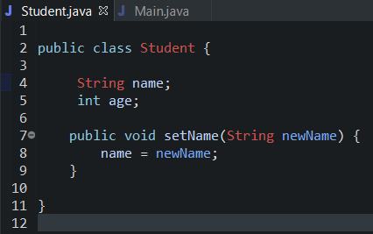
Örnek Uygulama
Student ve Main adında 2 adet sınıf oluşturuyoruz.
Java’da her nesnenin özellikleri ve görevleri vardır. Biz de Student sınıfımıza name ve age isminde 2 adet değişken, newName değerimizi döndürmesi için ise setName adında bir fonksiyon tanımlıyoruz.

Slide 8
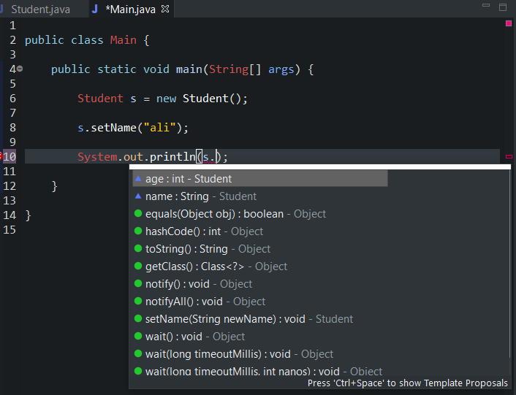
Örnek Uygulama
Main metodumuzun içerisinde Student sınıfından yeni bir Student objesi oluşturuyoruz.
Student sınıfımızın içinde tanımlamış olduğumuz setName fonksiyonu ile objemize bir isim değeri veriyoruz.
İsim değerini Student sınıfında tanımlamıştık. Bunu ekrana yazdırmak için objemizin adını yazıp noktaya bastığımızda IDE’miz bize bazı önerilerde bulunuyor. Görüldüğü üzere age ve name isimli değişkenlere erişimimiz var.

Slide 9
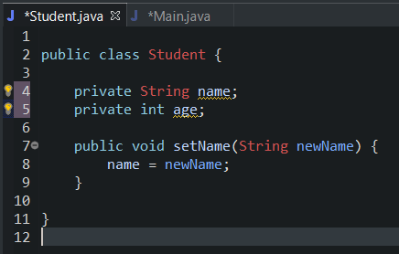
Örnek Uygulama
Bizim amacımız ise Student sınıfında oluşturduğumuz değişkenleri kapsülleyerek diğer sınıflardan erişilemez hale getirmek. Bunu da erişim belirleyicilerden ‘private’ aracılığıyla yapacağız.

Slide 10
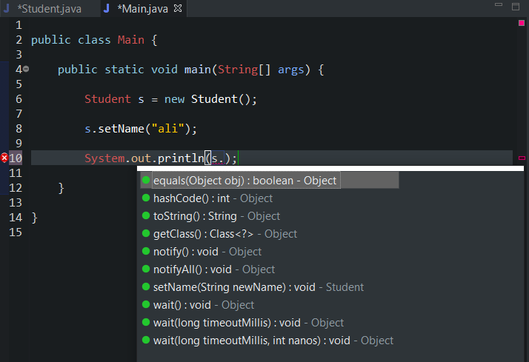
Örnek Uygulama
Görüldüğü üzere artık önceki sınıfta oluşturduğumuz değişkenlere erişemiyoruz.

Slide 11
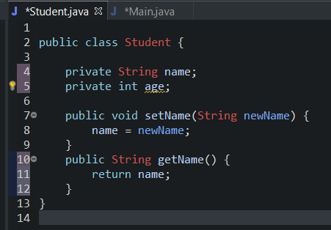
Örnek Uygulama
Student sınıfında oluşturacağımız getter metodu ile değişkenlerimize erişip değişiklik yapabiliyor olacağız.
Sonradan içinde istediğimiz değeri döndürebilmek için get metodumuzun içine herhangi bir değer atamıyoruz.

Slide 12
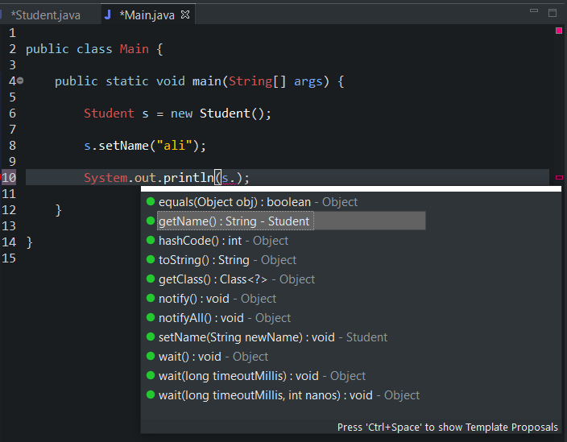
Örnek Uygulama
Görüldüğü üzere artık Student sınıfının içinde oluşturduğumuz name değişkenine erişebiliyoruz.
Artık Main sınıfının içinde bu değer üzerinde istediğimiz değişikliği yapabiliyor olacağız.

Slide 13
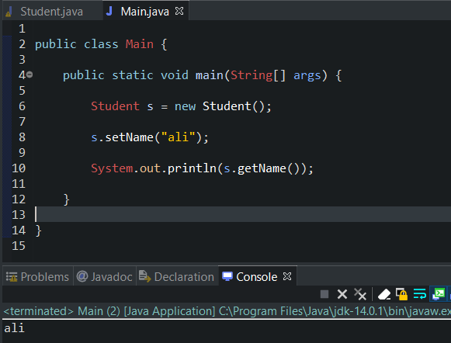
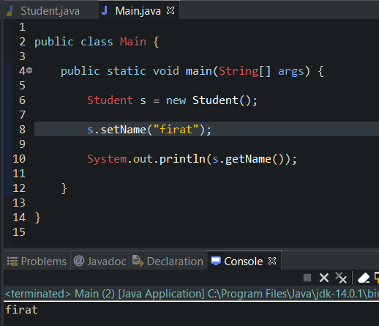
Örnek Uygulama
Get metodu yardımı ile önce ali ismini, sonrasında da firat ismini yazdırdık.

Slide 14
Sonuç
Kapsülleme yapısından faydalanılarak yazılan kodlar bakımı daha kolay, değiştirmeye ve geliştirmeye daha açık ve daha esnek hale gelmektedir. Bir proje geliştirirken nesne yönelimli programlama yapılarına dikkat edilmeli ve bu dersimizde öğrendiğimiz “Kapsülleme” yapısından faydalanılmalıdır.

Slide 15
Kaynaklar
Kapsülleme Nedir? https://bidb.itu.edu.tr/seyir-defteri/blog/2013/09/08/kaps%C3%BClleme-(encapsulation)
Bilgisayar Kavramları - Java'da Encapsulation ve Soyutlama (Abstraction) Java Eğitim 7
https://www.youtube.com/watch?v=rS7aDgt7VHE
Alex Lee - Encapsulation in Java - Learn Encapsulation
https://www.youtube.com/watch?v=cU94So54cr8
Yazılım Bilimi - Java Programlama Dersleri 20 - Encapsulation'ın (Kapsülleme) Önemi
https://www.youtube.com/watch?v=WanGByTOsWM&list=PLIHume2cwmHctrHFHADb0slNyn95x2M4I&index=20
http://youtube.com/bmdersleri

Slide 16
İlginiz için teşekkürler…
İleri Programlama Dersi
http://youtube.com/bmdersleri
Hazırlayan ve Sunan: Ali Fırat Demirbaş 1711404033
Tarih : 30/05/2021
Sürüm : v2
Ders Yürütücüsü : Doç. Dr. İsmail KIRBAŞ

